Slide 1


Meta Quest 2 (VR)
취약점 분석
CCIT Project
Team VRA
92014980 김명규 (PM)
92014992 김민서
92015037 김원태
92015154 박준형
92015439 전유병
1

Slide 2
CONTENTS
1.
프로젝트 소개
2.
프로젝트 진행
3.
산출물
4.
향후 계획
2

Slide 3

프로젝트 소개
3

Slide 4

팀원 소개
92014980 김명규
92014992 김민서
92015037 김원태
92015154 박준형
92015439 전유병
4

Slide 5
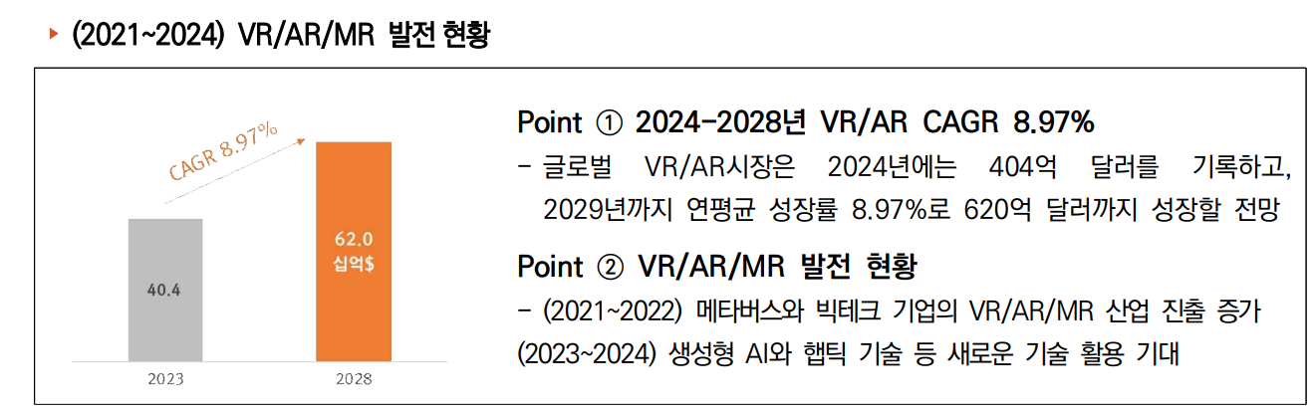
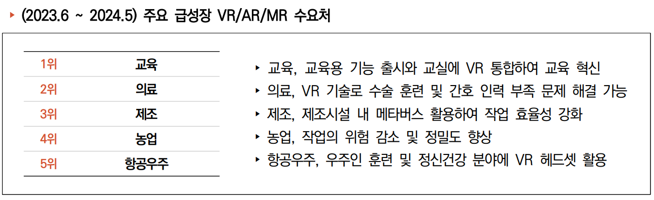
선정 이유
[출처] nipa 글로벌 ICT 포털 “품목별 ICT 시장동향 VR/AR/MR
5

Slide 6
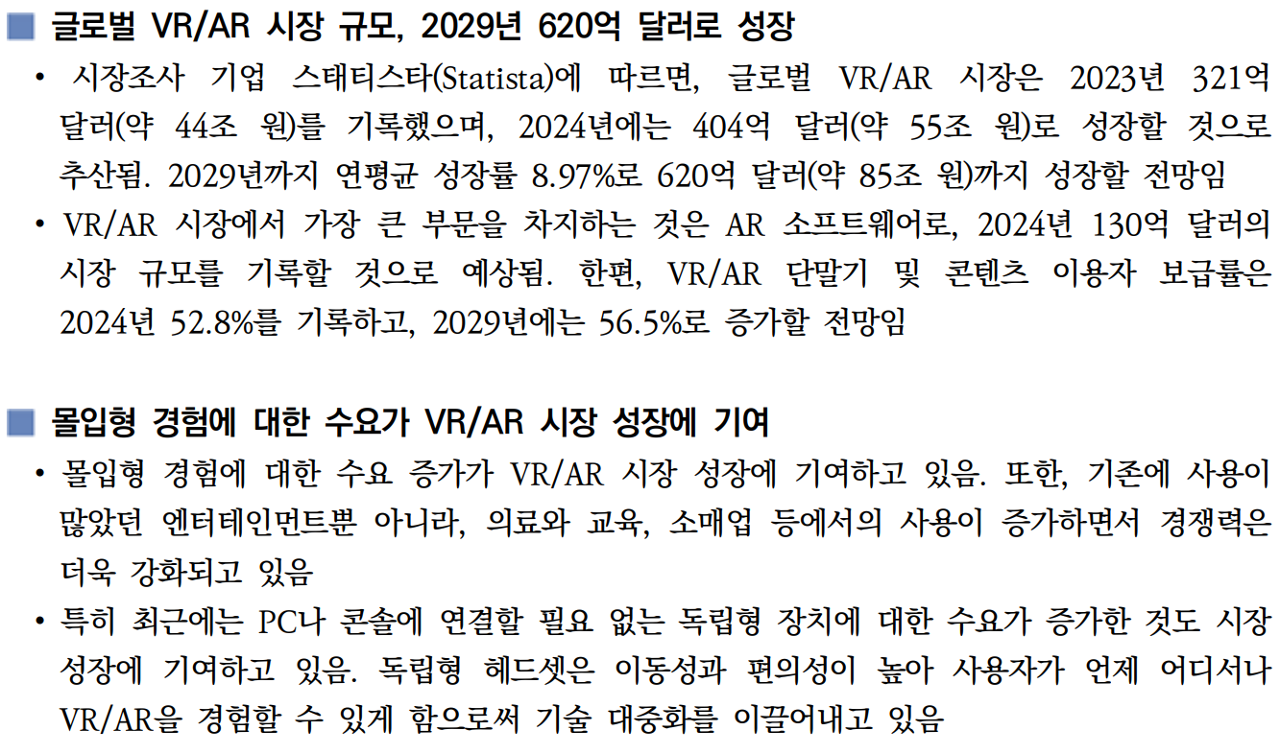
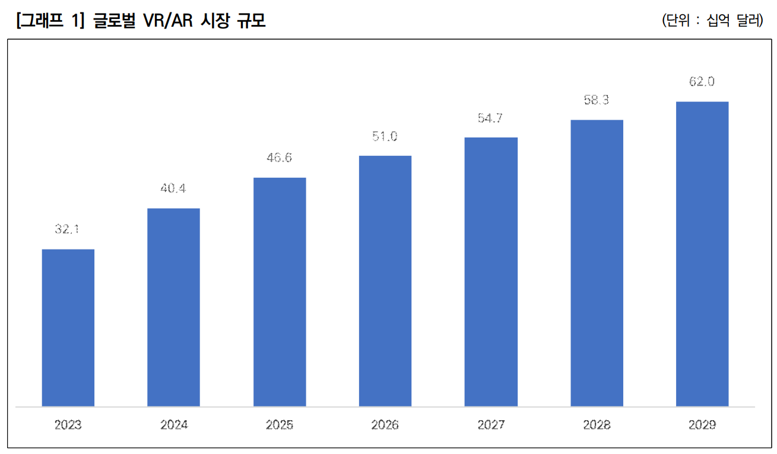
선정 이유
[출처] nipa 글로벌 ICT 포털 “품목별 ICT 시장동향 VR/AR/MR
6

Slide 7
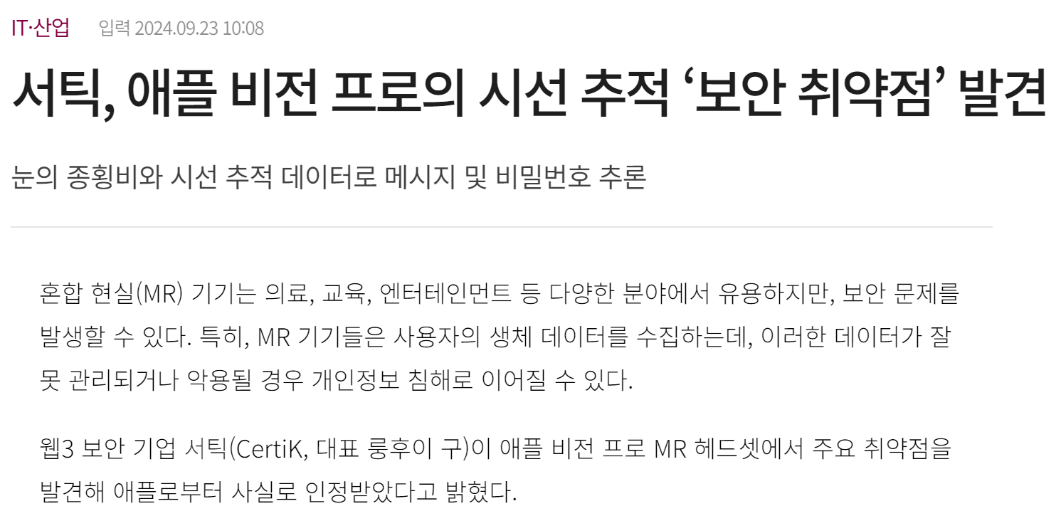
선정 이유
7

Slide 8
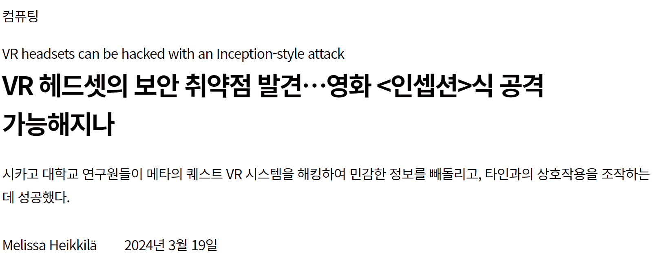
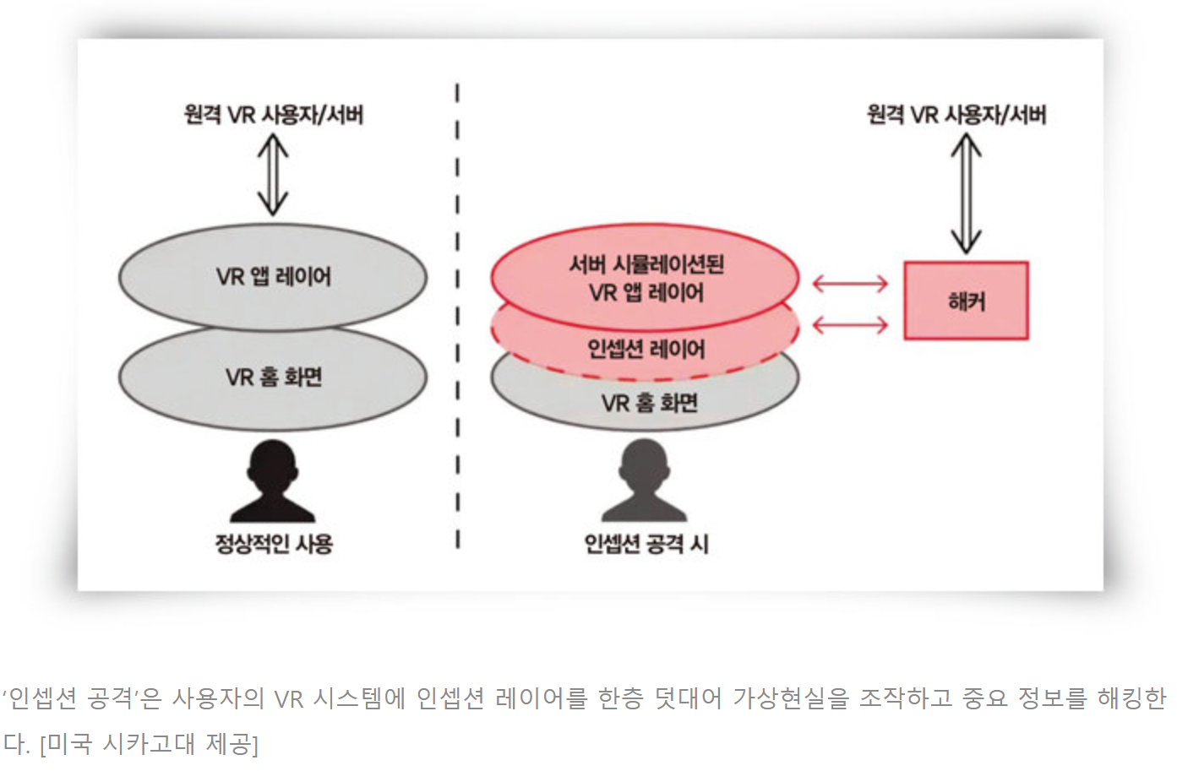
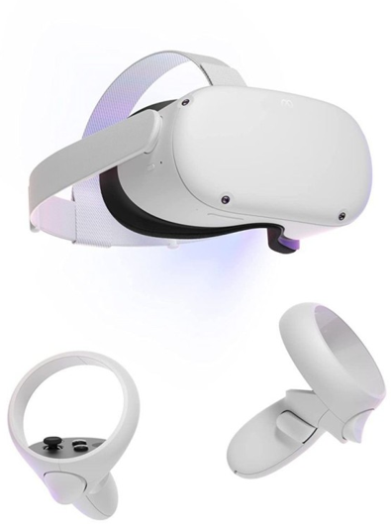
선정 이유
8

Slide 9
프로젝트 진행
9

Slide 10


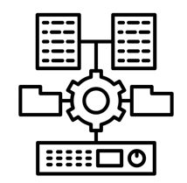


공격 벡터 탐색
Kernel
Boot loader
File system
Application
Network
10

Slide 11
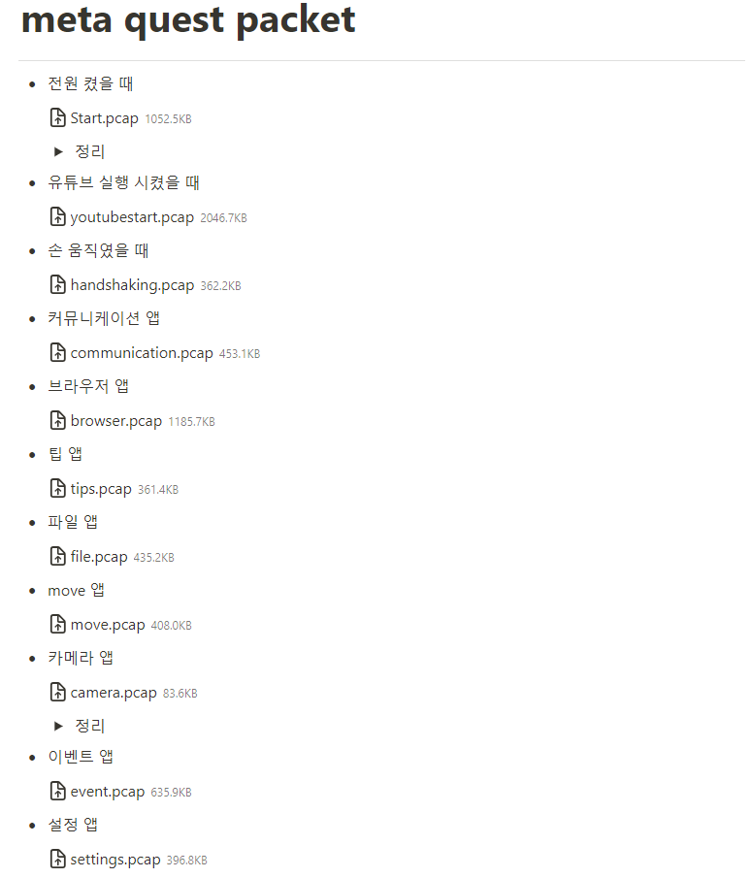
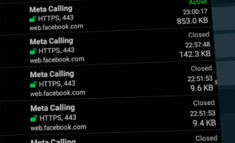
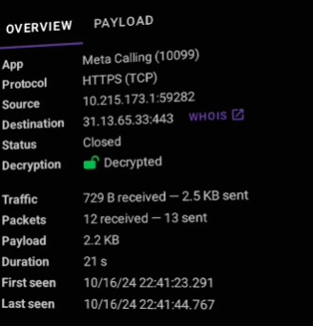
Network Sniffing
11

Slide 12
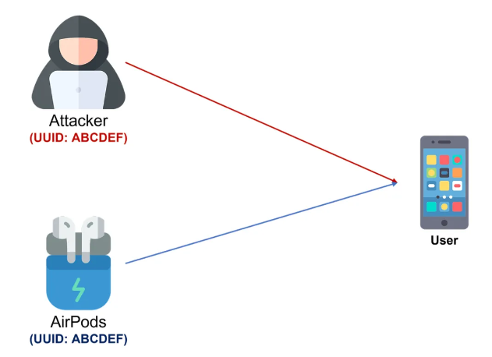
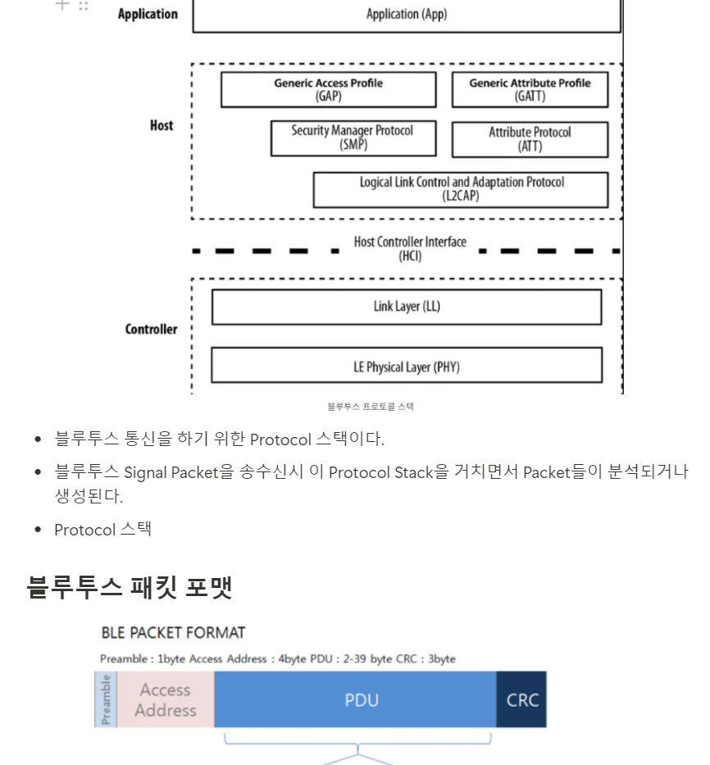
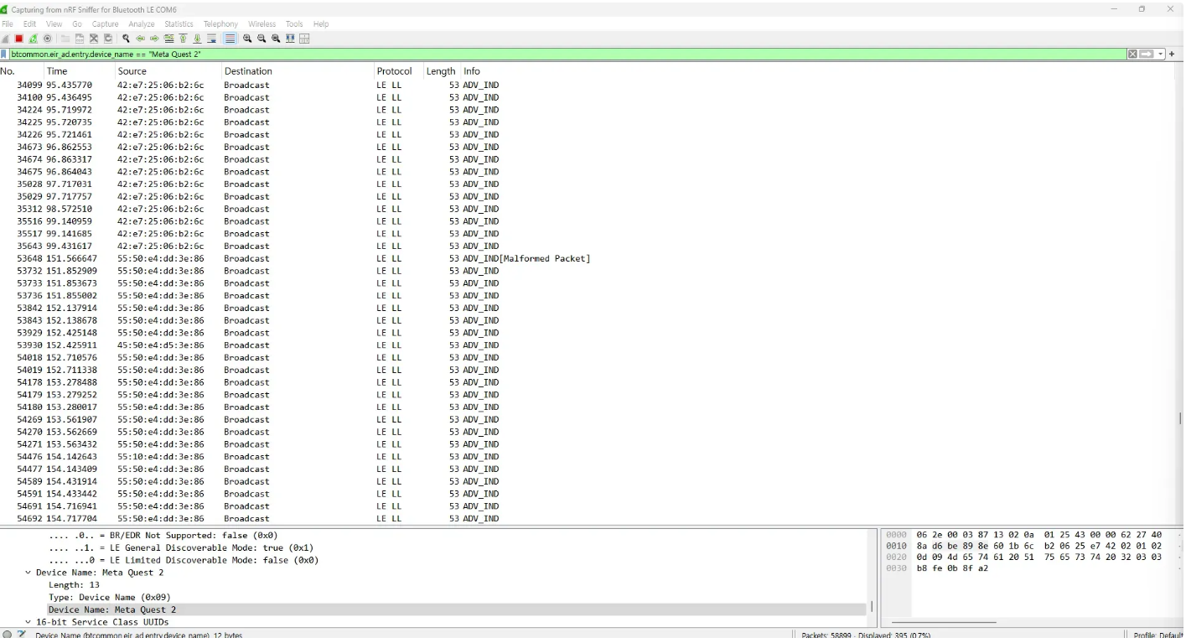
블루투스 Sniffing
12

Slide 13
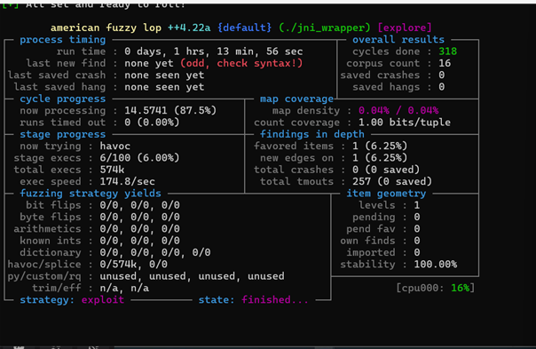
apk 라이브러리 퍼징
- AFL++ 퍼징
- APK의 .so 파일
13

Slide 14



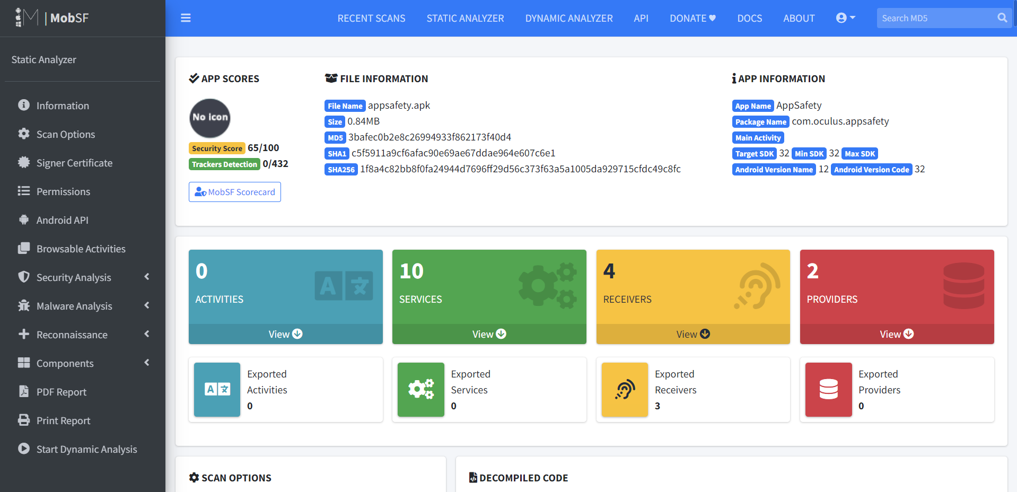
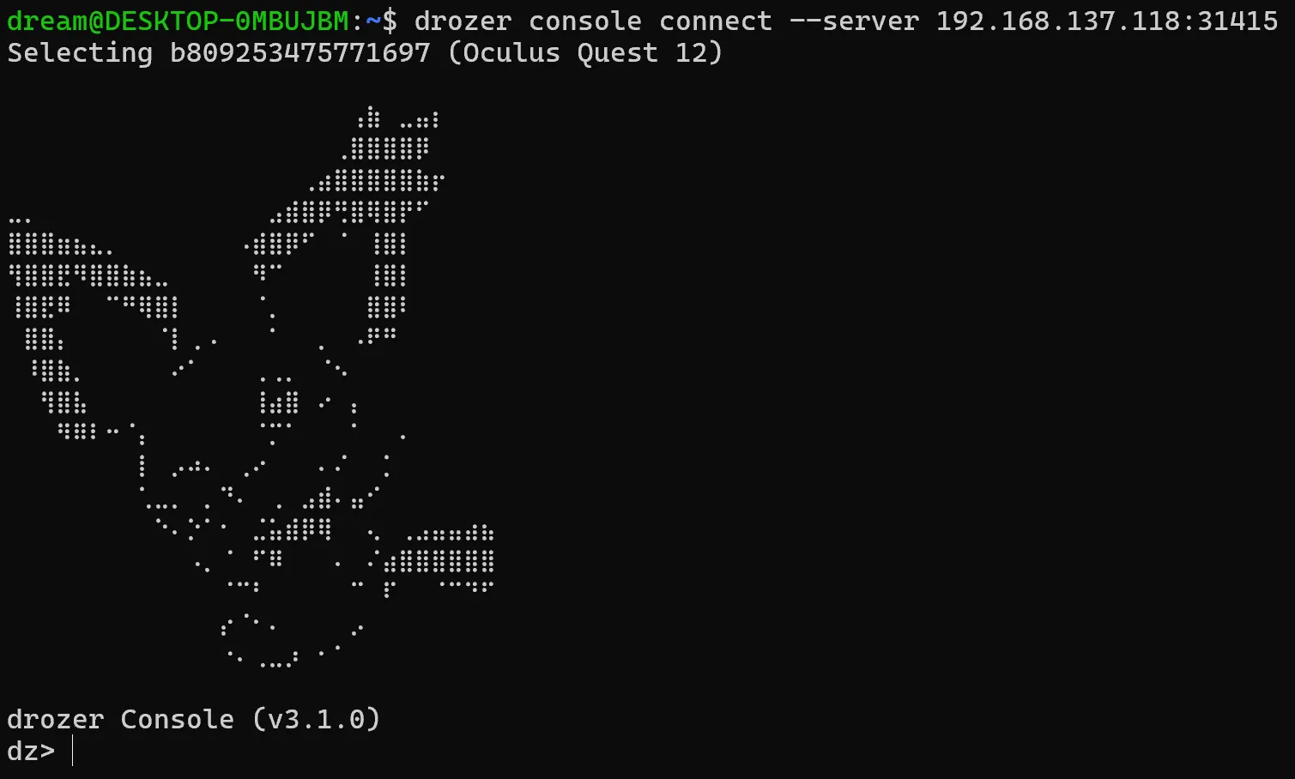
apk 분석
정적 분석
동적 분석
14

Slide 15
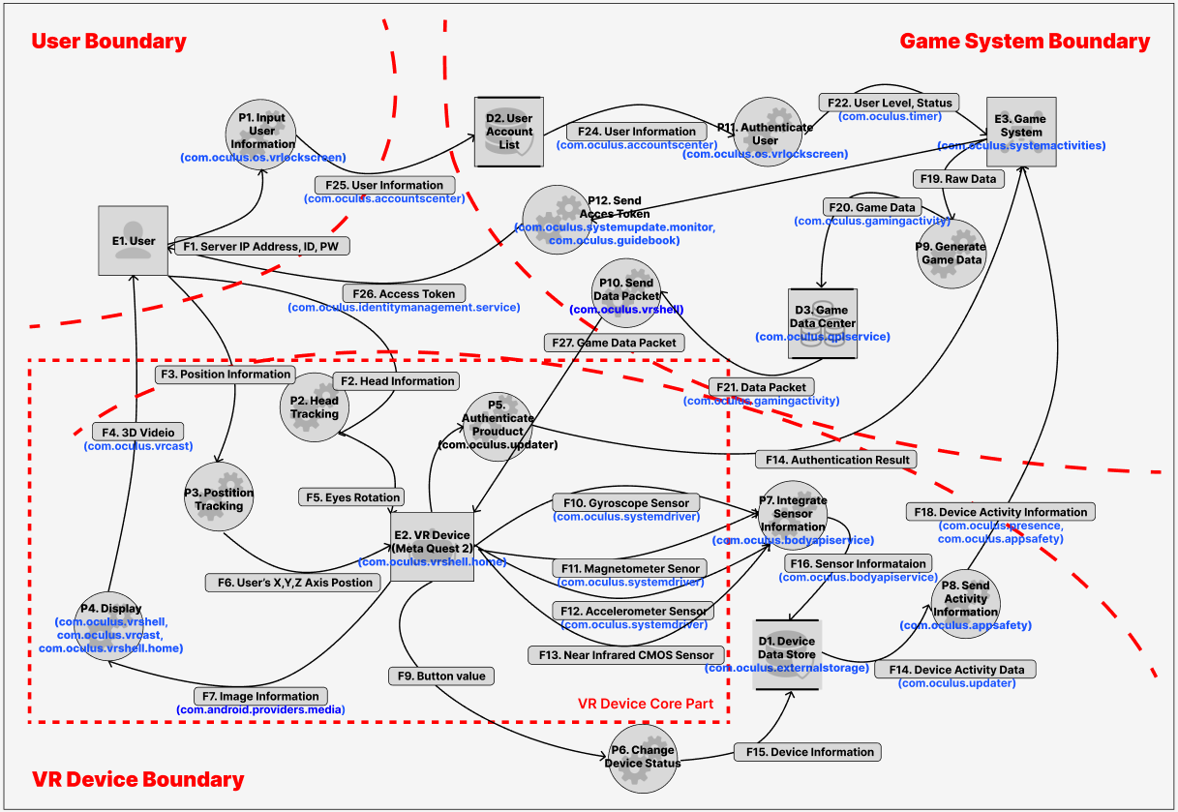
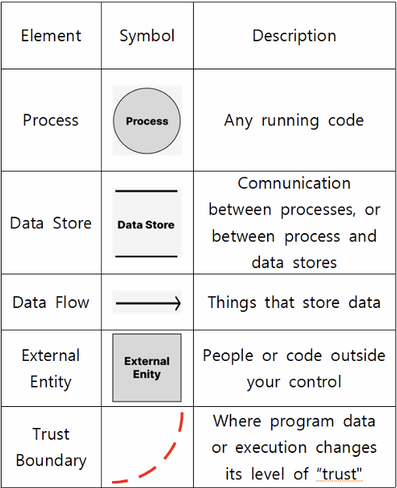
DFD
15

Slide 16
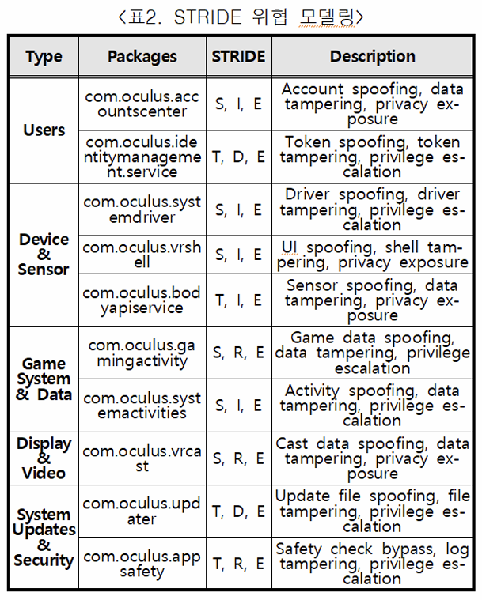
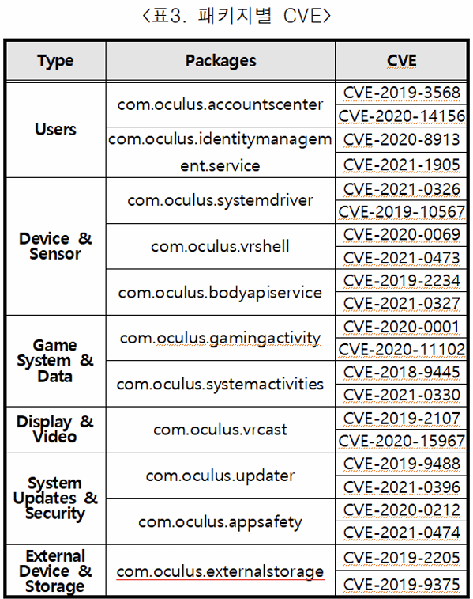
STRIDE 위협 모델링
16

Slide 17
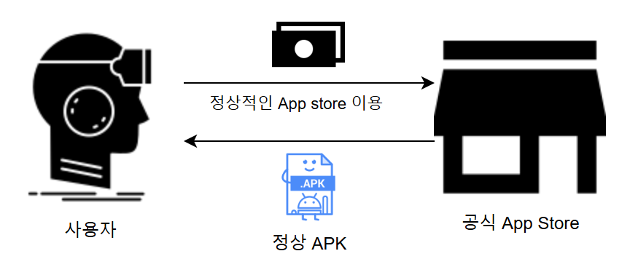
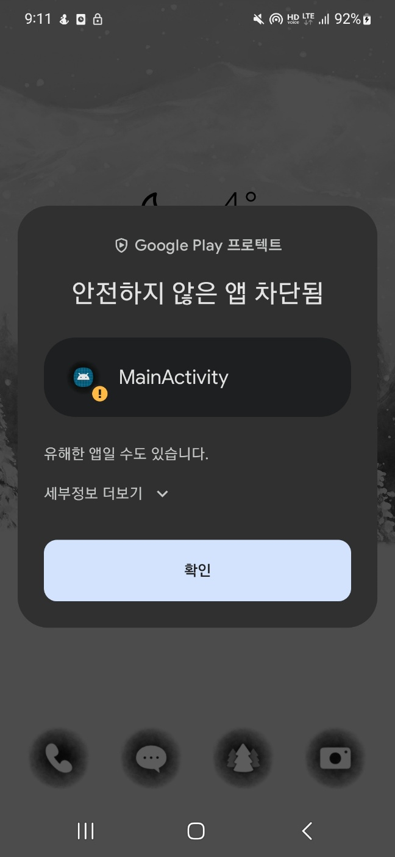
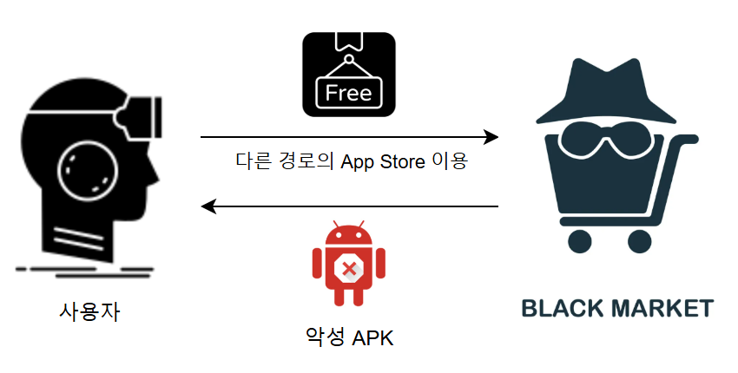
apk 악성 코드 제작 배경
17

Slide 18
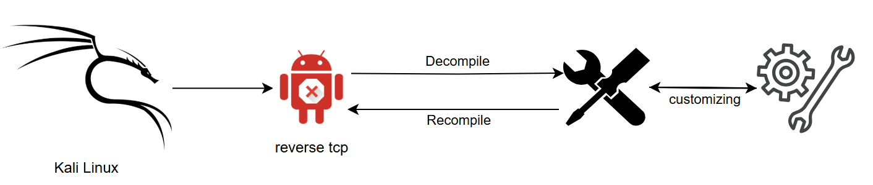
apk 악성 코드 제작
기존 android 기반 reverse tcp
정상적인 앱으로 위장
앱 실행 시 tcp port 오픈
공격자 서버와 통신
Customizing reverse tcp
정상적인 앱으로 위장
앱 실행 시 tcp port 오픈
adb port(5555) 오픈
공격자 서버와 통신
오큘러스 자체 권한 획득 문제
uid 문제
18

Slide 19
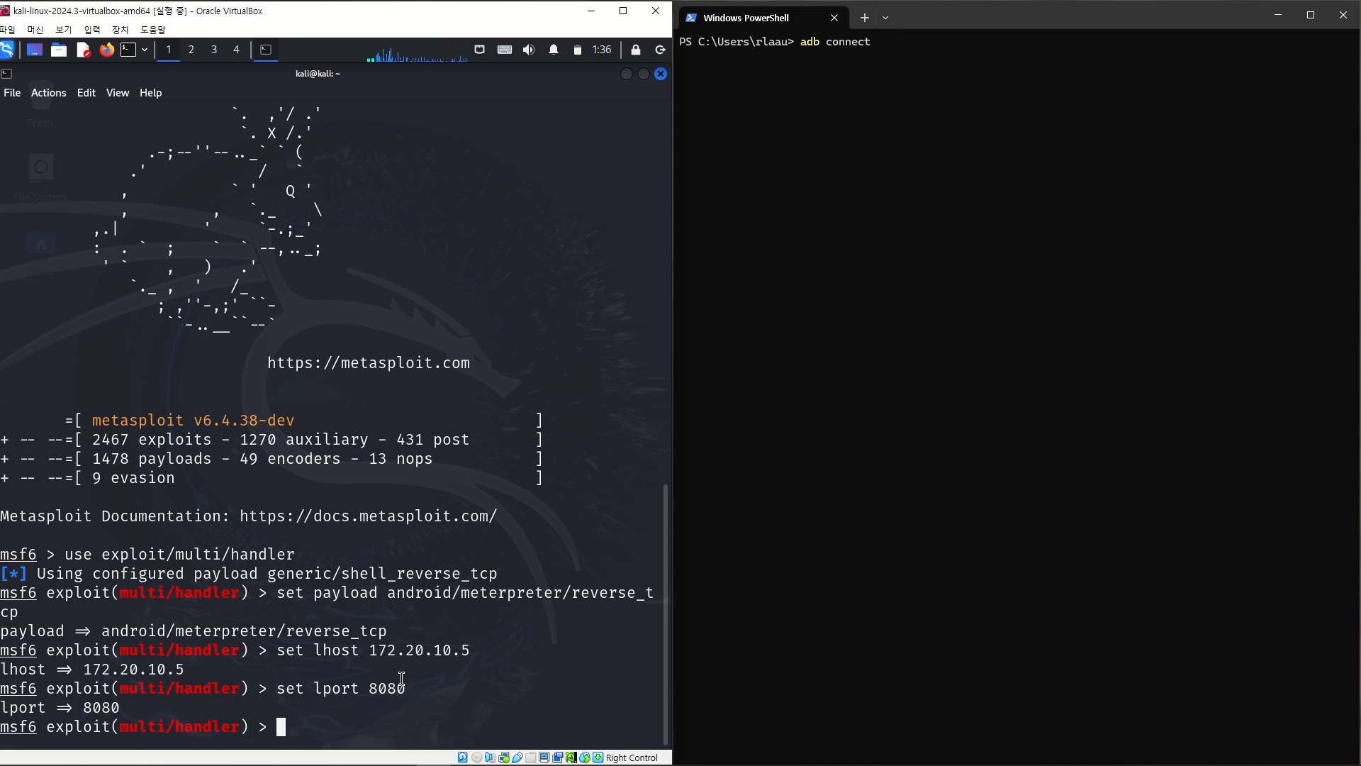
apk 악성 코드 시연 영상
19

Slide 20
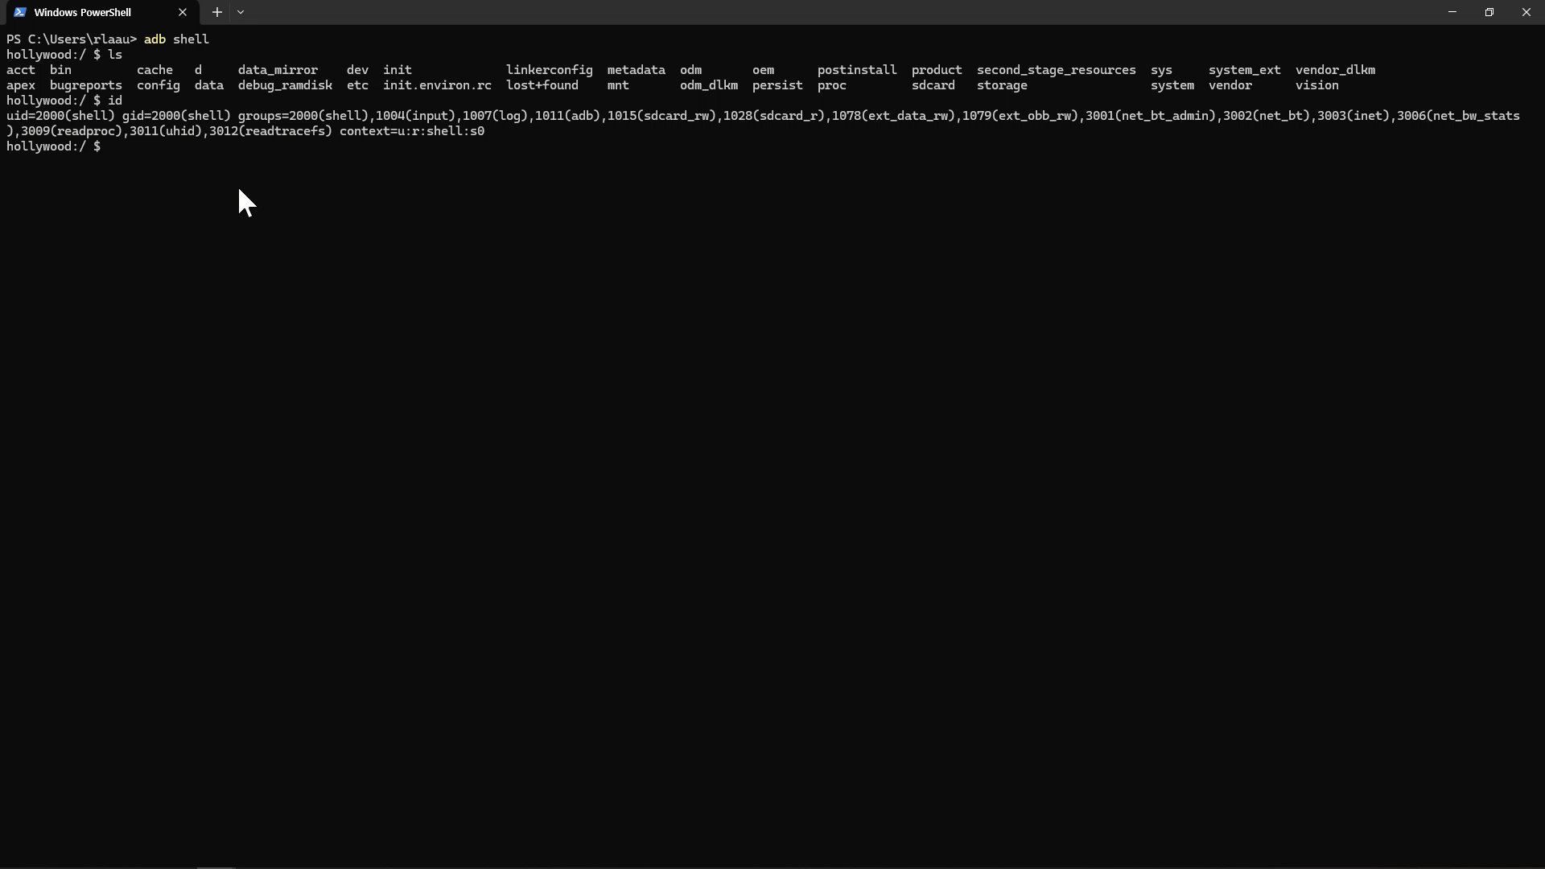
apk 악성 코드 시연 영상
20

Slide 21
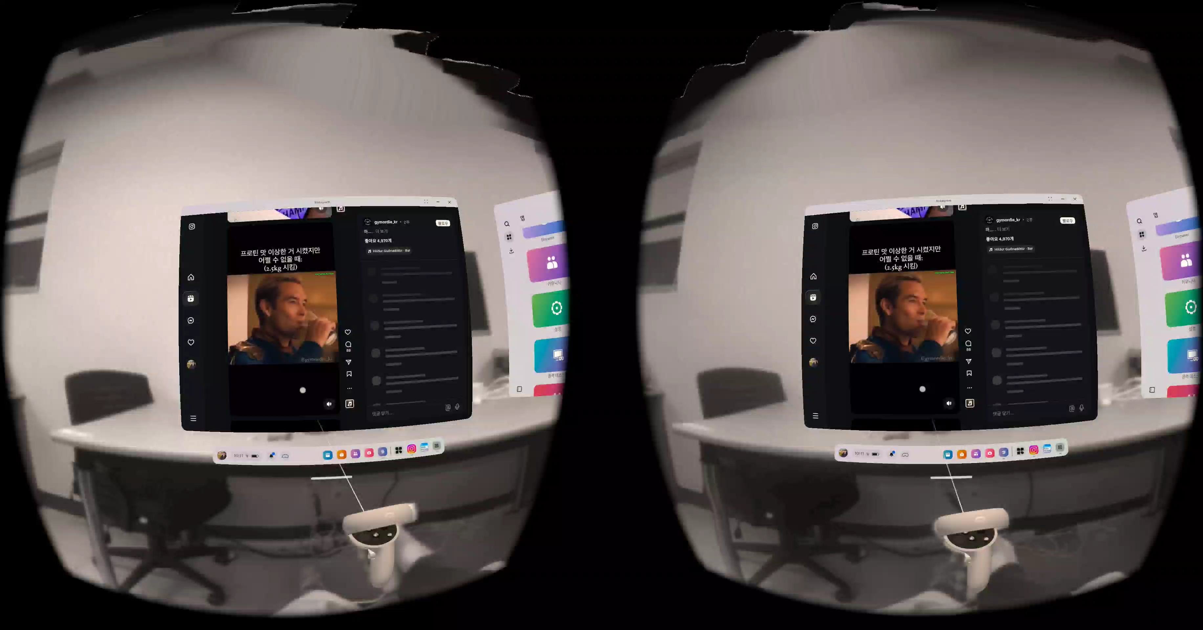
apk 악성 코드 시연 영상
21

Slide 22
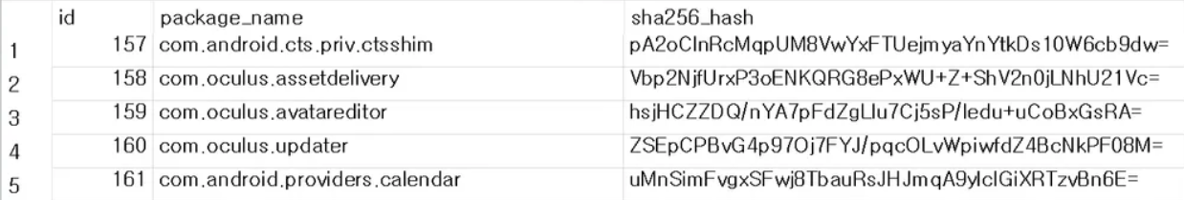
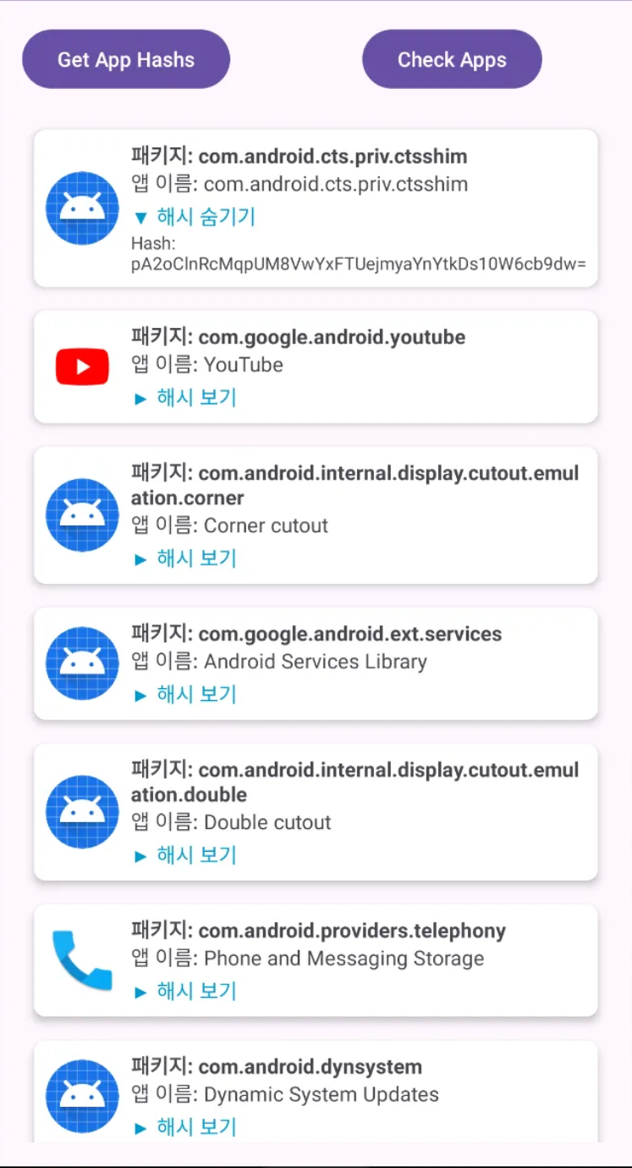
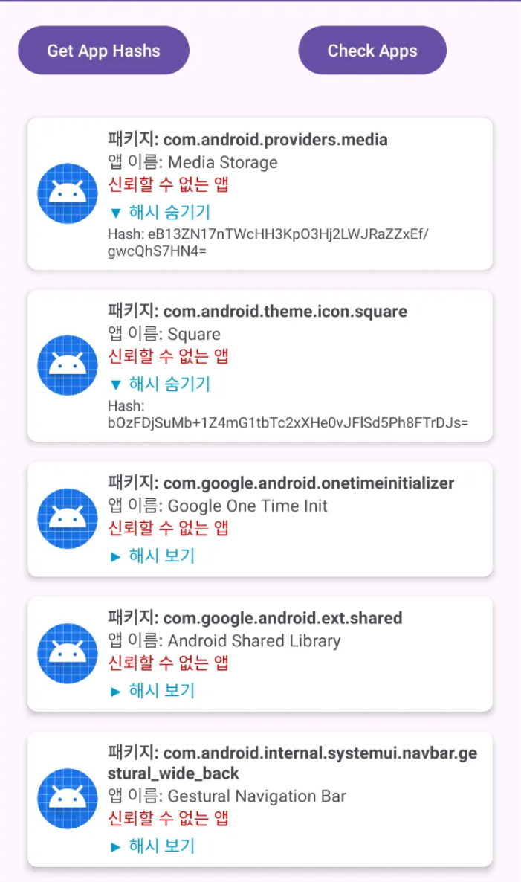
프로텍터 개발
22

Slide 23
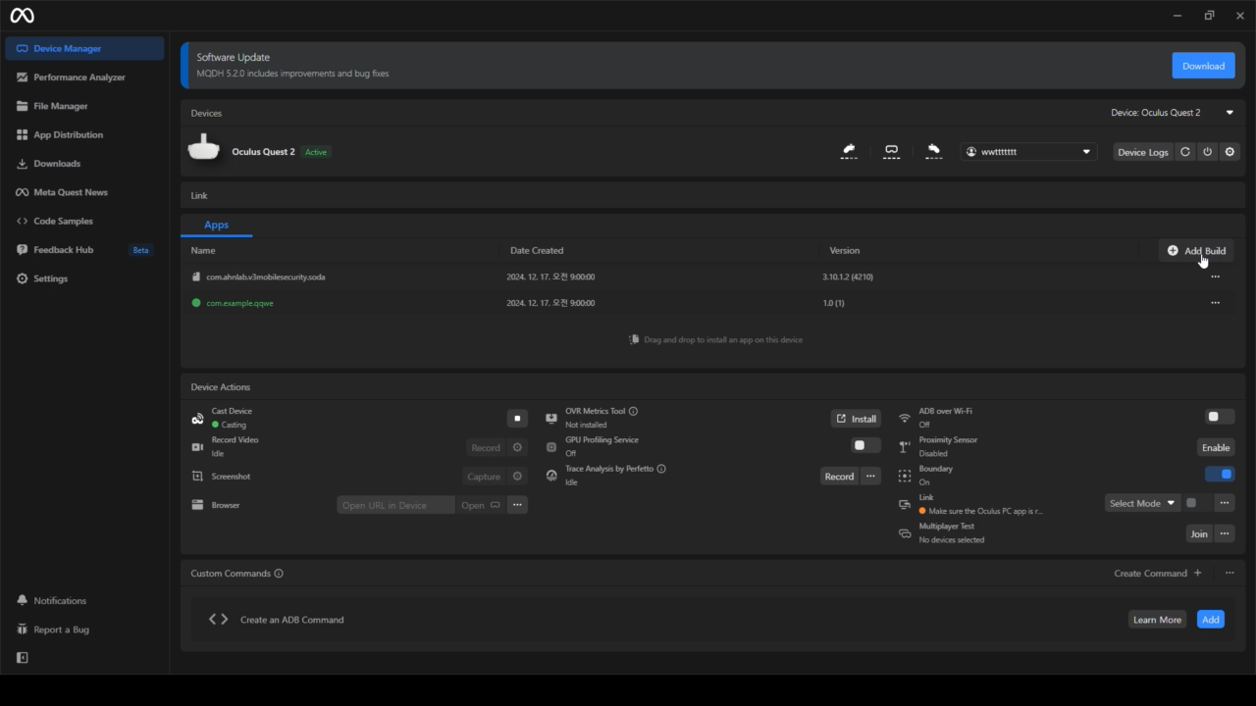
프로텍터 시연영상
23

Slide 24
산출물
24

Slide 25



산출물
악성코드 시나리오 작성 및 악성코드 개발
논문 작성
프로텍터 개발
25

Slide 26
향후 계획
26

Slide 27

향후 계획
잠재적 보안 취약점 탐색
프로텍터 고도화
27

Slide 28
Thank You

